Slide 1
WELCOME TO THE USA

Slide 2
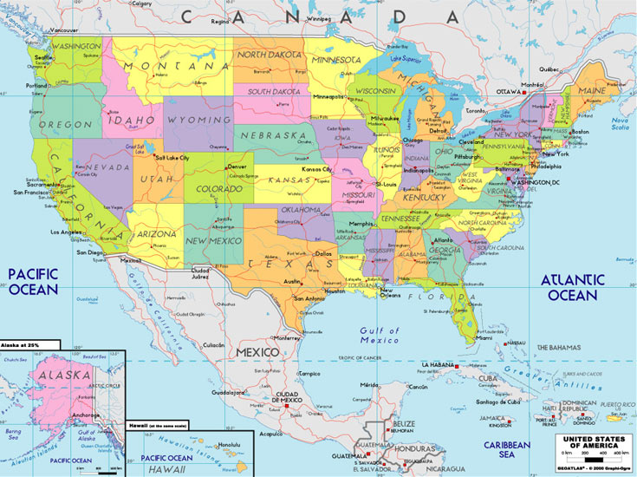
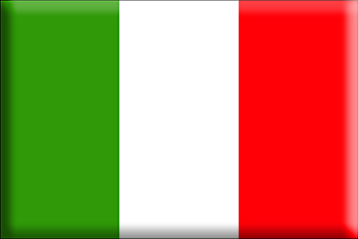
THE USA
Negli Stati Uniti ci sono 50 stati.La capitale è Washington. Gli Stati Uniti sono composti da 49 nazioni e un isola (HAWAII).Il continente è molto popolato e conta piu’ di 293mila abitanti.
In The Usa there are 50 states. The capital is Wahshington. It is made up 49 nations and one island (HAWAII). The cauntry is very populous and counts more than 293milions inhabitans.

Slide 3
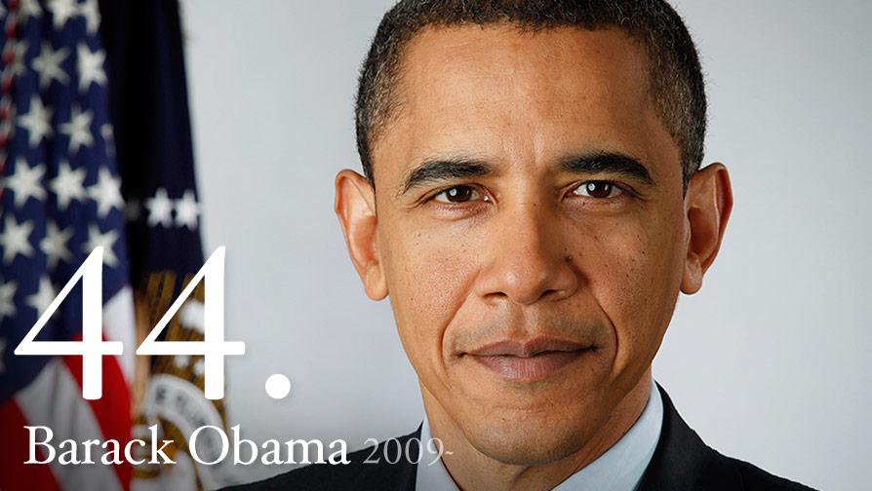
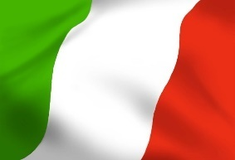
BARACK HUSSEIN OBAMA
On 20 Jenuary 2009,Barack Hussein Obama became the 44 President of the United States.More than a million people went to Washington D.C. to watch the ceremony,it was a historic day, because Barack Obama was the first African-American to become president.Obama made an motional sepeech.He tolked abaut changing America.He tolked abaut peace and hope.He talked abaut the differences between people,and abaut the importance of opportunity.He invited to help him change America.
Il 20 gennaio 2009, Barack Hussein Obama divenne il 44 presidente degli Stati Uniti. Più di mille persone andarono a Washington D.C . Per assistere alla cerimonia, fu un giorno storico perché Barack Obama fu il primo presidente African-American.Obama fece un discorso emozionante. Parlò di cambiare l’ America. Parlò di pace e speranza. Lui parlò della differenza tra le persone, e delle opportunità. Lui invito ad aiutare e cambiare l’ America.

Slide 4
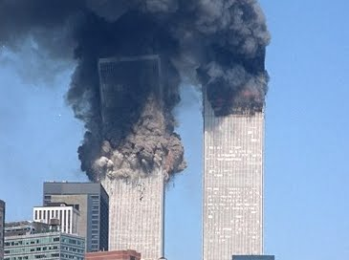
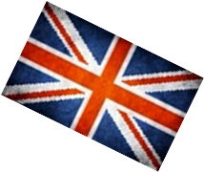
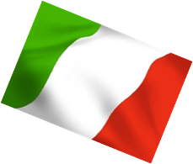
TWIN TOWERS
AT 8.46 a.m. on 11 September 2001,a plane crashed into the north tower of the World Trade Center in Manhattan, in New York.Seventeen minuts leater,a second plane crashed tinto the south tower.A short time after the planes hit the towers,they collapsed.More thatn 2700 people died,including 343 firefighters.The two towers were the tallest skyscrapers in New York,the people called them ‘TWIN TOWERS’ because they were almost identical.The attack left a big hole,the hole was called ‘GROUND ZERO’.
Alle 8.46 del 11 Settembre del 2001, un aereo si schiantò contro la torre nord del Word Trade Center in Manhattan , New York.Diciassette minuti dopo un secondo aereo si schiantò contro la torre sud. Poco tempo dopo che gli aerei avevano colpito le torri, esse crollarono.Morirono piu di 2700 persone e tra questi 343 pompieri. Le due torri erano i grattaceli piu alti di New York,le persone le chiamarono ‘TWIN TOWERS’ perché erano identiche. L’attacco lasciò un grande buco chiamato ‘GROUND ZERO’.

Slide 5
GROUND ZERO
Ground Zero is a symbolic place.Every year,on 11 September, families of the victims,survivors,and other New York residents go to memorial ceremonies.The people of New York wanted re-build the area and create an appropiate memorial.In 2006,they started building Memorial Plaza at Ground Zero.
Ground Zero è un posto simbolico.Ogni anno,l’11 settembre le famiglie delle vittime dei sopravvissuti e altri residenti di New York partecipano alla cerimonia memoriale.Le persone di New York volevano ricostruire l’areaper creare un appropriato monumento.Nel 2006, loro iniziarono a costruire Memorial Plaza at Ground Zero.

Slide 6
MEMORIAL PLAZA
Memorial Plaza is a park where people can remember the victims of 11 September.In the park there are two square pools,araund the pools there are the name of the victims.In this park there is a National Museum.The museum contains objects and pictures,it olso includes ‘THE SURVIVORS STAIRWAY’.This is an originl stairway from twin towers.
Memorial Plaza è un parco dove le persone possono ricordare le vittime dell’11 Settembre.Nel parco ci sono due piscine quadrate,attorno ad esse ci sono i nomi delle vittime.In questo parco c’è anche un Museo Nazionale.Il museo contiene oggetti e quadri,ma include anche ‘LA SCALA DEI SOPRAVVISSUTI’.Questa è la scala originale delle Torri Gemelle.

Slide 7
Martin Luther King
Martin Luther King was born on 15 january, 1929 in the state of Georgia. He grew up in Atlanta and studied theology at the University of Boston. In December 1955, he was a leader of the famous bus protest , king was leader of the non-violent civil rights movement he receved the Nobel Peace.4 April he was assassinated in Tennessee.
Martin Luther King è nato il 15 gennaio, 1929 nello stato della Georgia. Lui studiò in Atlanta presso la scuola di teologia al Università di Boston. Nel Dicembre 1955 divenne il leader di una famosa protesta del Bus, king divenne anche il leader della non-violenza civile per questo ricevette un premio nobel della pace. Il 4 Aprile fu assassinato in Tennessee.

Slide 8
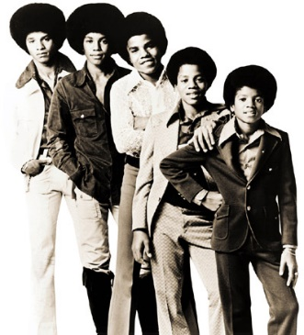
MICHAEL JACKSON
Michael Jackson was born in Indiana on 29 August 1958.He was the eight of ten children.When he was only five years old,he joined four of his brother in a pop group called ‘the Jackson 5’.they became very successful.When he was 13,Michael started his solo carer.Ten years leater, he was the most popular singer in the world!In 1982,he made one of the most successful albums ever:’Triller’.It was number one for 37 weeks!In 2009,the world’s most famus singer annunced his return.He was going to do fifty concerts in London.His fans were very excided.Bat the concerts didn’t happend,because michael died suddenly of heart failure on 25 June 2009.
Michael Jackson è nato in India il 29 Agosto 1958.lui e 8 di 10 fratelli. Quando aveva 5 anni lui e il fratello entrarono in un gruppo pop ‘ THE JACKSON 5’ . Loro ebbero grande successo.qundo lui aveva 13 anni iniziò la sua carriera solista. Dieci anni dopo fu il cantante più popolato al mondo. Nel 1982 lui compose il primo album chiamato Triller . E il numero 1 per 37 settimane. Nel 2009 si annuncio il ritorno di un cantante famoso .lui inizio a fare molti concerti a Londra. Le fans erano molto eccitate .lui pero non lo riuscì a fare a causa della sua scomparsa avvenuta 25 giugno 2009

Slide 9
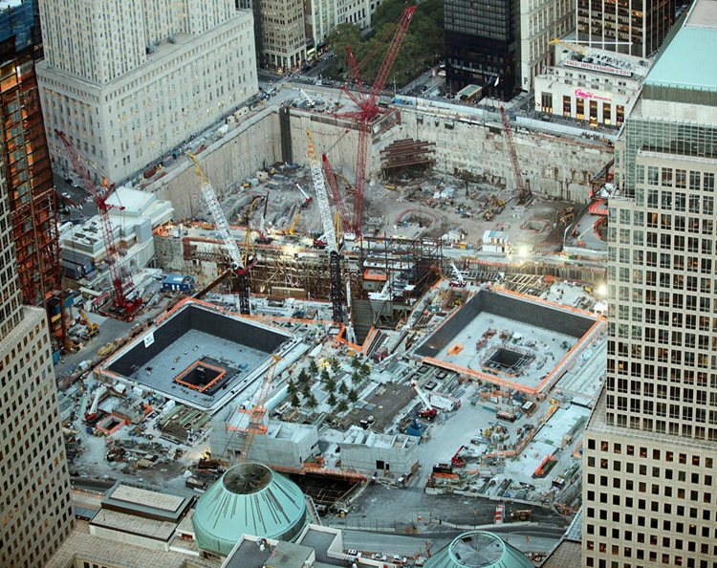
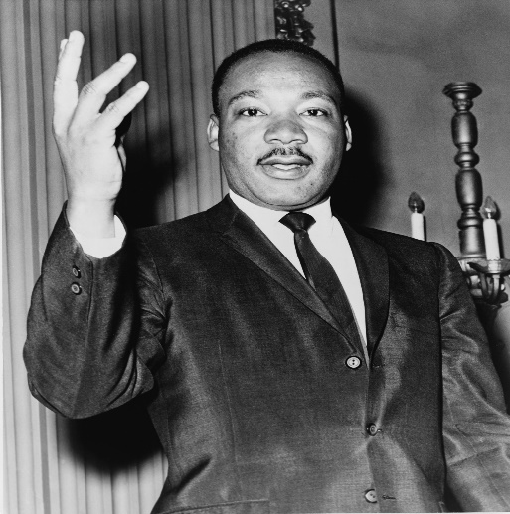
GROUND ZERO
BARACK OBAMA
MARTIN LUTHER KING
Realized by Chiara Giovanna Giorgia
MICAEL JACKSON
TWIN TOWERS

